Slide 1

TRÒ CHƠI AI NHANH HƠN
Luật chơi:
HS 2 đội viết ra bảng phụ tên các từ khóa có liên quan đến chủ đề Việt Nam từ năm 1975 đến năm 1991.
Sau 3 phút, đội nào có nhiều từ khóa đúng và chính xác hơn, đó là đội chiến thắng.

Slide 2
Một số từ khóa có liên quan đến chủ đề Việt Nam từ năm 1975 đến năm 1991:
1. Thống nhất
2. Cộng hòa xã hội chủ nghĩa Việt Nam.
3. TP. Hồ Chí Minh.
4. Biên giới Tây Nam.
5. Mặt trận Vị Xuyên.
6. Chủ quyền.
7. Quần đảo Hoàng Sa và quần đảo Trường Sa.
8. Kế hoạch 5 năm.
9. “Kinh tế mới”.
10. Công cuộc Đổi mới.
11. Thị trường.
12. Lưu thông thuận lợi.
13. Xuất khẩu gạo.

Slide 3
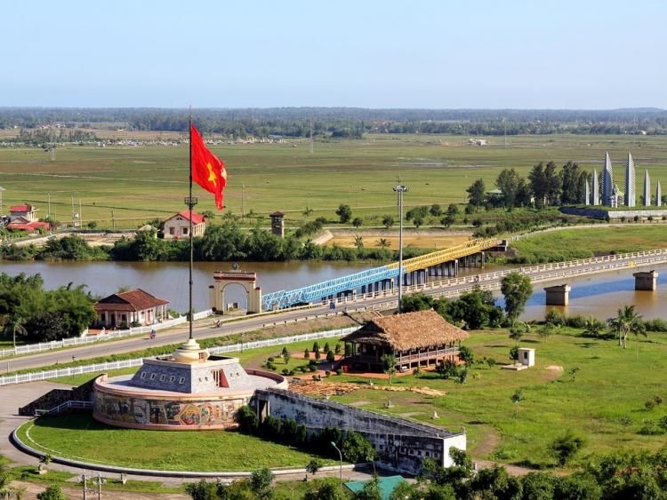

Cầu Hiền Lương
Cầu vắt ngang trên dòng sông Bến Hải ở vĩ tuyến 17 có hai màu xanh- vàng,
Phía bờ Bắc sơn màu xanh.
Phía bờ Nam sơn lại màu vàng.
Sau ngày 30/4/1975, lịch sử sang trang, đất nước thống nhất, chiếc cầu hai màu trở thành di tích.

Slide 4
BÀI 18: VIỆT NAM
TỪ NĂM 1976 ĐẾN NĂM 1991

Slide 5
-I-
THỐNG NHẤT ĐẤT NƯỚC VỀ MẶT NHÀ NƯỚC

Slide 6

Khai thác Tư liệu, thông tin mục 1 SGK tr.91 và trả lời câu hỏi: Hãy cho biết vì sao cần phải hoàn thành thống nhất đất nước về mặt Nhà nước.
Câu hỏi gợi mở
Sau Đại thắng Xuân 1975, tình hình Việt Nam như thế nào?
Tìm từ khóa thể hiện sự cấp thiết, tầm quan trọng của việc thống nhất đất nước về mặt Nhà nước.

Slide 7
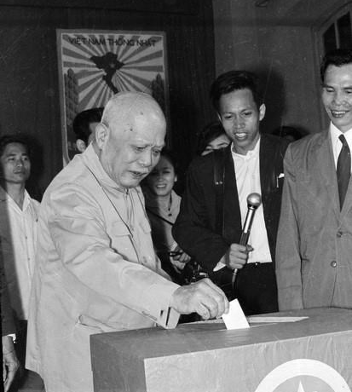
TƯ LIỆU 1: “Thống nhất đất nước tạo ra sức mạnh mới, những thuận lợi mới để phát triển kinh tế, văn hóa và củng cố quốc phòng. Thống nhất đất nước càng tăng cường ảnh hưởng của Việt Nam trên trường quốc tế. Vì vậy, thống nhất càng sớm thì càng phát huy sức mạnh toàn diện của Tổ quốc”.
(Văn kiện Đảng toàn tập, Tập 36, NXB Chính trị quốc gia, 2004, tr. 373 – 374)
Chủ tịch Tôn Đức Thắng bỏ phiếu tại hòm phiếu số 18, tiểu khu Lê Hồng Phong, khu phố Ba Đình, Hà Nội.

Slide 8
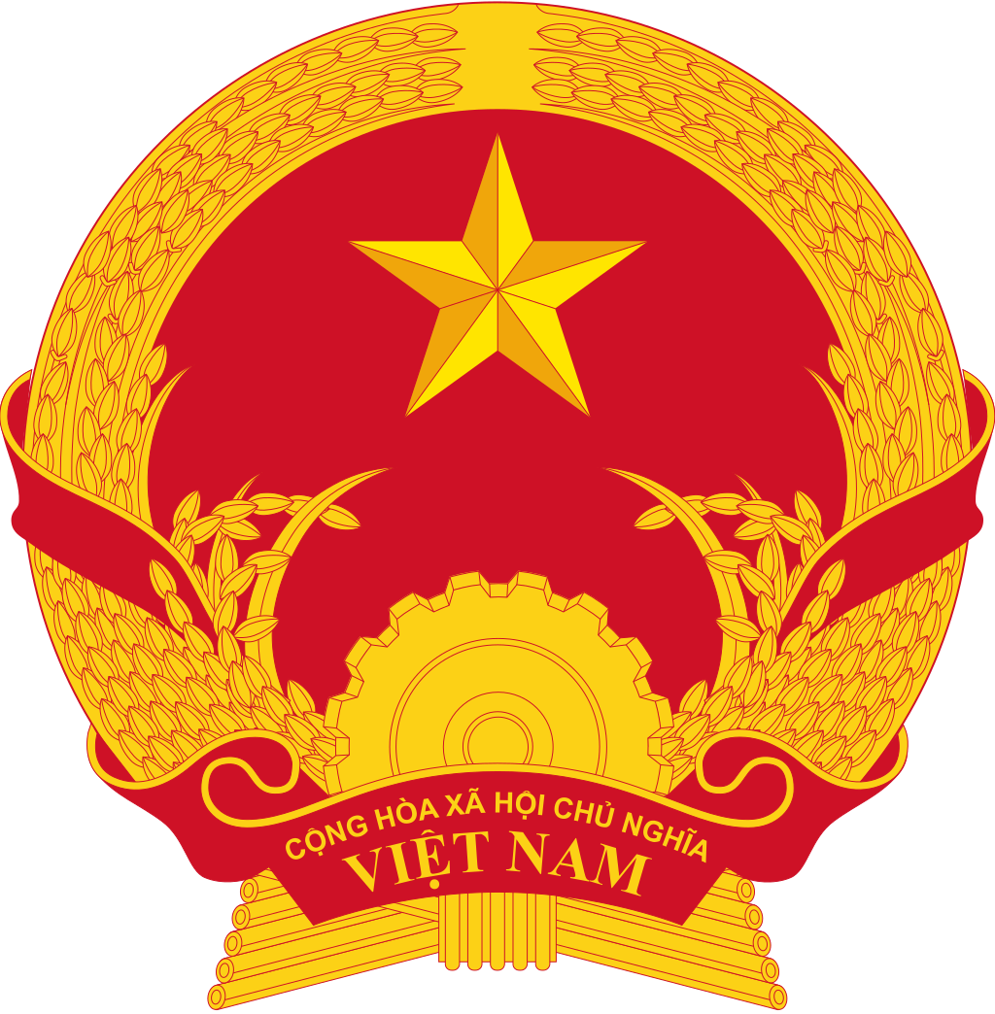
Khai thác Hình 18.2, thông tin mục 1 SGK tr.92 và trả lời câu hỏi: Trình bày nét chính về quá trình thống nhất đất nước về mặt Nhà nước.
Hình 18.2. Quốc huy của nước
Cộng hòa xã hội chủ nghĩa Việt Nam

Slide 9

Yêu cầu từ thực tiễn bối cảnh Việt Nam
sau chiến dịch Hồ Chí Minh năm 1975:
Đất nước đã thống nhất về mặt lãnh thổ.
Ở mỗi miền lại tồn tại một hình thức tổ chức nhà nước khác nhau.
THỐNG NHẤT VỀ MẶT NHÀ NƯỚC
THỐNG NHẤT VỀ MẶT NHÀ NƯỚC

Slide 10

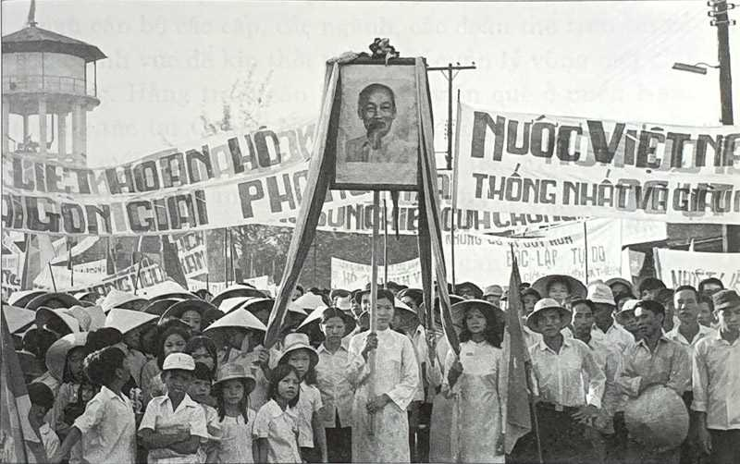
Bối cảnh
Tháng 9/1975
Hội nghị lần thứ 24 Ban Chấp hành Trung ương Đảng họp.
Đề ra nhiệm vụ thống nhất đất nước về mặt Nhà nước.
Đảng bộ, chính quyền và nhân dân tỉnh Quảng Ninh tổ chức mít tinh mừng miền Nam hoàn toàn giải phóng.

Slide 11
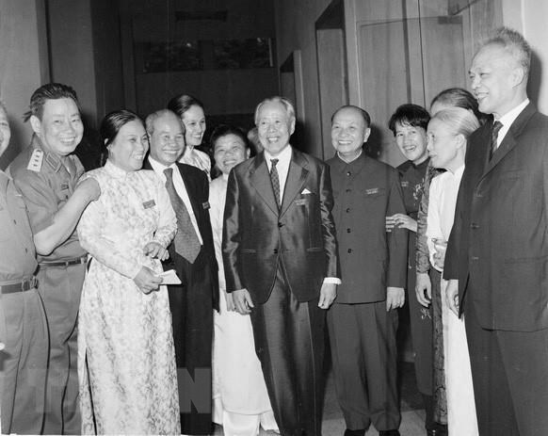
Bối cảnh
15 – 21/11/1975
Hội nghị Hiệp thương chính trị hai miền Nam – Bắc chủ trương, biện pháp thống nhất đất nước về mặt Nhà nước.
Các đại biểu của hai đoàn Nam - Bắc trong giờ giải lao Hội nghị Hiệp thương chính trị thống nhất Tổ quốc, ngày 21/11/1975

Slide 12
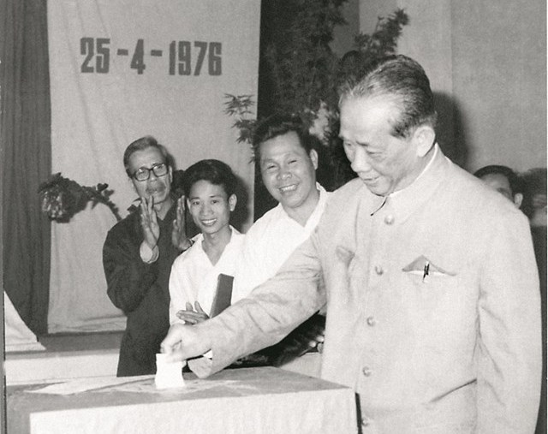
Những nét chính
25/4/1976
Tiến hành cuộc Tổng tuyển cử bầu Quốc hội chung (Quốc hội khóa VI) trong cả nước.
Bí thư thứ nhất TƯ Đảng Lê Duẩn bỏ phiếu bầu Quốc hội khóa VI tại khu phố Ba Đình, Hà Nội, tháng 4/1976

Slide 13
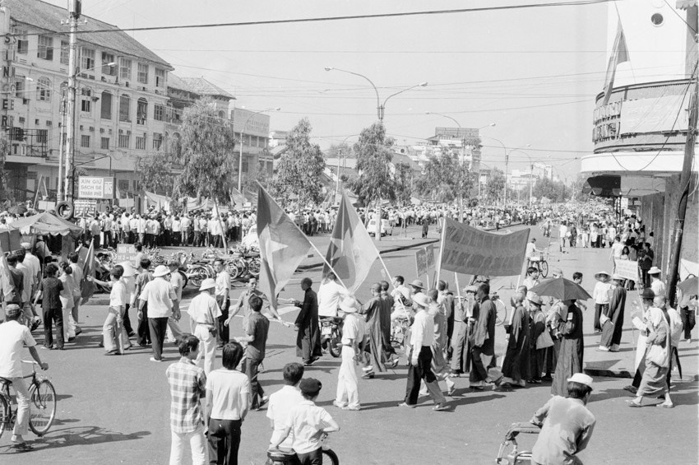
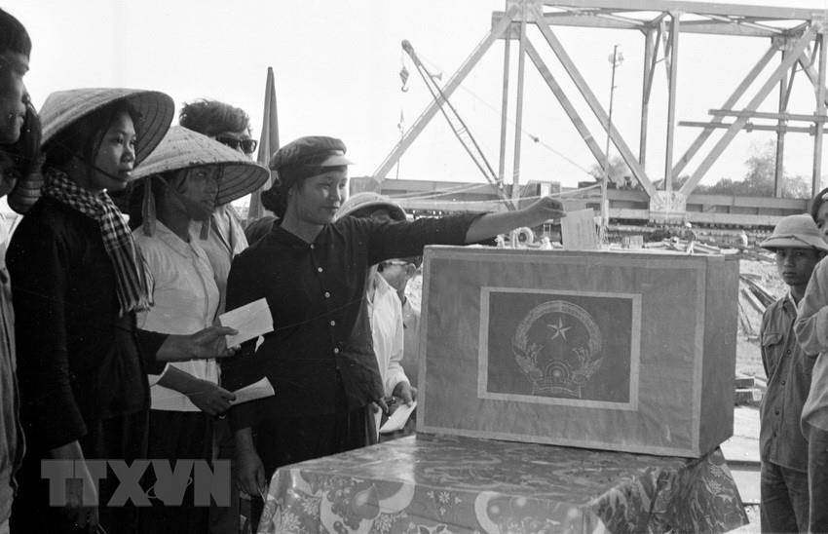
Ngày 23/4/1976, hàng vạn nhân dân Thành phố Hồ Chí Minh mít tinh diễu hành chào mừng ngày bầu cử Quốc hội thống nhất đất nước
Công nhân Công ty Đường sắt 773 (Liên hiệp xí nghiệp cục Công trình 1 - Bộ Giao thông vận tải) đang xây dựng cầu Yên Xuân (Nghệ Tĩnh), tham gia bầu cử Quốc hội khóa VI tại công trường.

Slide 14
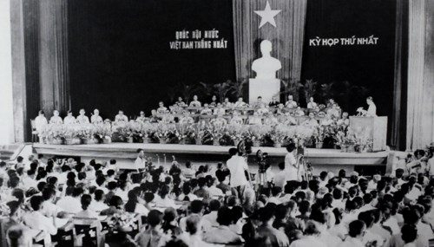
24/6 – 3/7/1976
QUỐC HỘI
Thông qua
đối nội
đối ngoại
Khai mạc Kỳ họp thứ nhất, Quốc hội thống nhất (2-6-1976)

Slide 15
24/6 – 3/7/1976
Tên nước: Cộng hoà xã hội chủ nghĩa Việt Nam.
QUỐC HỘI
Thông qua
Quốc huy, Quốc kì: lá cờ đỏ sao vàng.
Quốc ca: bài Tiến quân ca.
Thủ đô: Hà Nội.
Quyết định
Thành phố Sài Gòn - Gia Định được đổi tên là Thành phố Hồ Chí Minh.

Slide 16
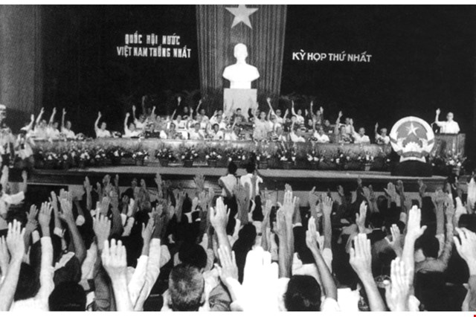
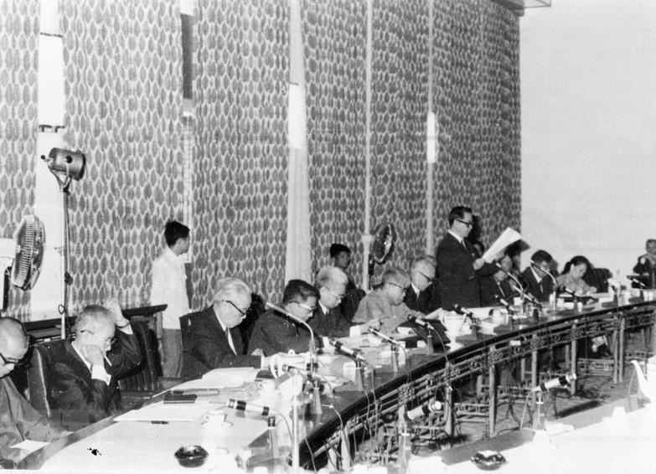
Quốc hội biểu quyết thông qua Quốc kỳ, Quốc huy, Quốc ca tại Kỳ họp thứ nhất, Quốc hội thống nhất, ngày 2/6/1976
Hội đồng bầu cử toàn quốc họp phiên thứ nhất, ngày 21-22/2/1976, tại Sài Gòn (từ 2/7/1976 được đổi tiên là Thành phố Hồ Chí Minh).

Slide 17
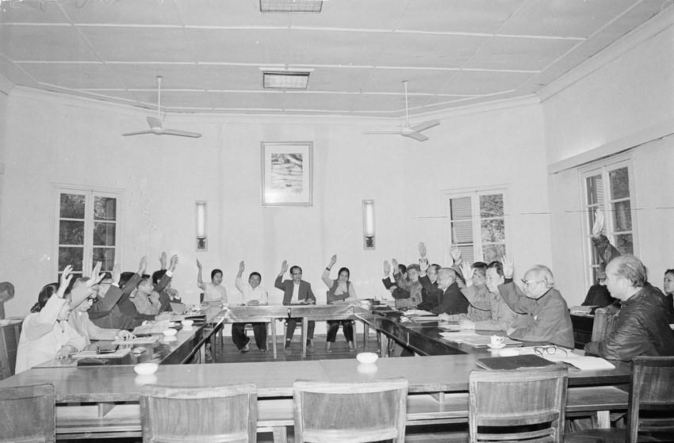
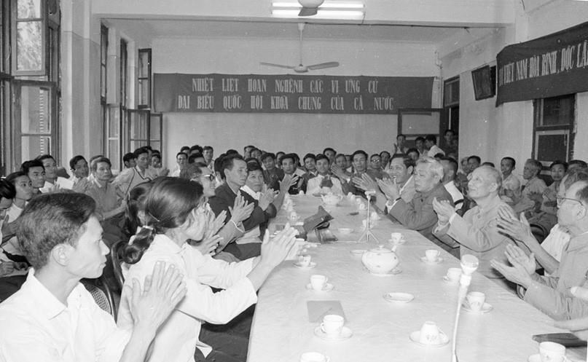
Hội đồng bầu cử miền Bắc họp lần thứ nhất.
Chiều 16/4/1976, Phó Chủ tịch Nguyễn Lương Bằng cùng các ứng cử viên đại biểu Quốc hội gặp mặt, nói chuyện thân mật với cử tri công nhân các nhà máy, xí nghiệp thuộc Khu công nghiệp Thượng Đình (Hà Nội)

Slide 18
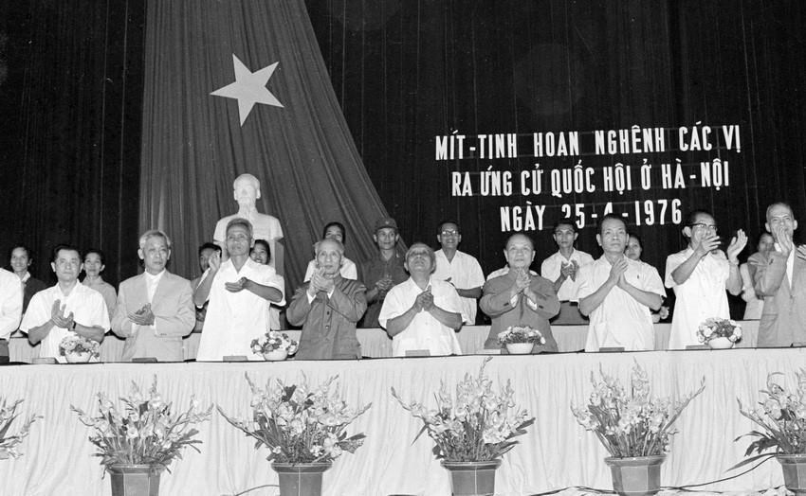
Tối 22/4/1976, tại Nhà hát Lớn Hà Nội, Ủy ban Mặt trận Tổ quốc và Ủy ban hành chính thành phố Hà Nội tổ chức mít tinh chào mừng cuộc Tổng tuyển cử, chào mừng các vị ứng cử đại biểu Quốc hội. Chủ tịch Tôn Đức Thắng, Phó Chủ tịch Nguyễn Lương Bằng, Chủ tịch Ủy ban Thường vụ Quốc hội Trường Chinh và Thủ tướng Phạm Văn Đồng tới dự.

Slide 19

Cho biết ý nghĩa của việc việc quy định Quốc huy nước Cộng hòa xã hội chủ nghĩa Việt Nam.
Chia sẻ những điều em biết về ý nghĩa của Quốc huy nước Cộng hòa xã hội chủ nghĩa Việt Nam.

Slide 20
Ý nghĩa của việc việc quy định Quốc huy nước Cộng hòa xã hội chủ nghĩa Việt Nam
là biểu hiện của sự thống nhất đất nước về mặt Nhà nước.
là cơ sở để tạo nên sức mạnh tổng hợp cho sự phát triển của đất nước.

Slide 21

Nền đỏ
Hình dáng: tròn
Ở giữa: ngôi sao vàng 5 cánh
Bánh xe tượng trưng cho công nghiệp
Dòng chữ: CỘNG HÒA XÃ HỘI CHỦ NGHĨA VIỆT NAM
Bông lúa tượng trưng cho nông nghiệp
Ý nghĩa: thể hiện khát vọng về một nền hoà bình, độc lập, tự do và về một nước Việt Nam phát triển thịnh vượng, sánh vai cùng các quốc gia trên thế giới.

Slide 22
Năm cánh sao tượng trưng cho năm tầng lớp cùng đoàn kết trong đại gia đình các dân tộc Việt Nam.
Trí thức
Binh sĩ
Nông dân
Thương nhân
Công nhân

Slide 23



Slide 24
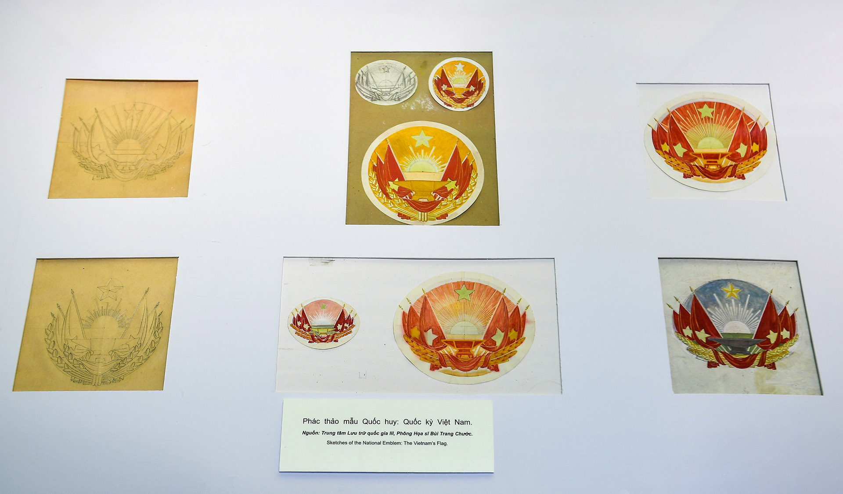
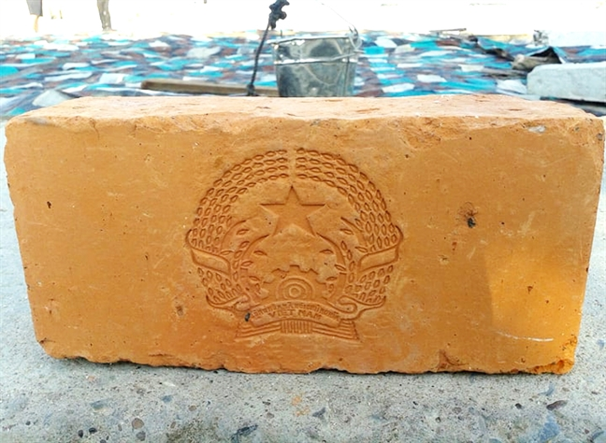
Một số phác thảo mẫu Quốc huy về Quốc kỳ Việt Nam
Viên gạch in hình Quốc huy Việt Nam tại đảo Phan Vinh, tháng 5-2014.

Slide 25
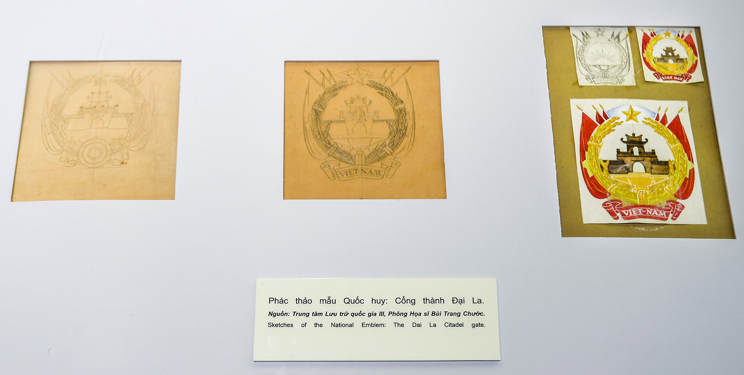
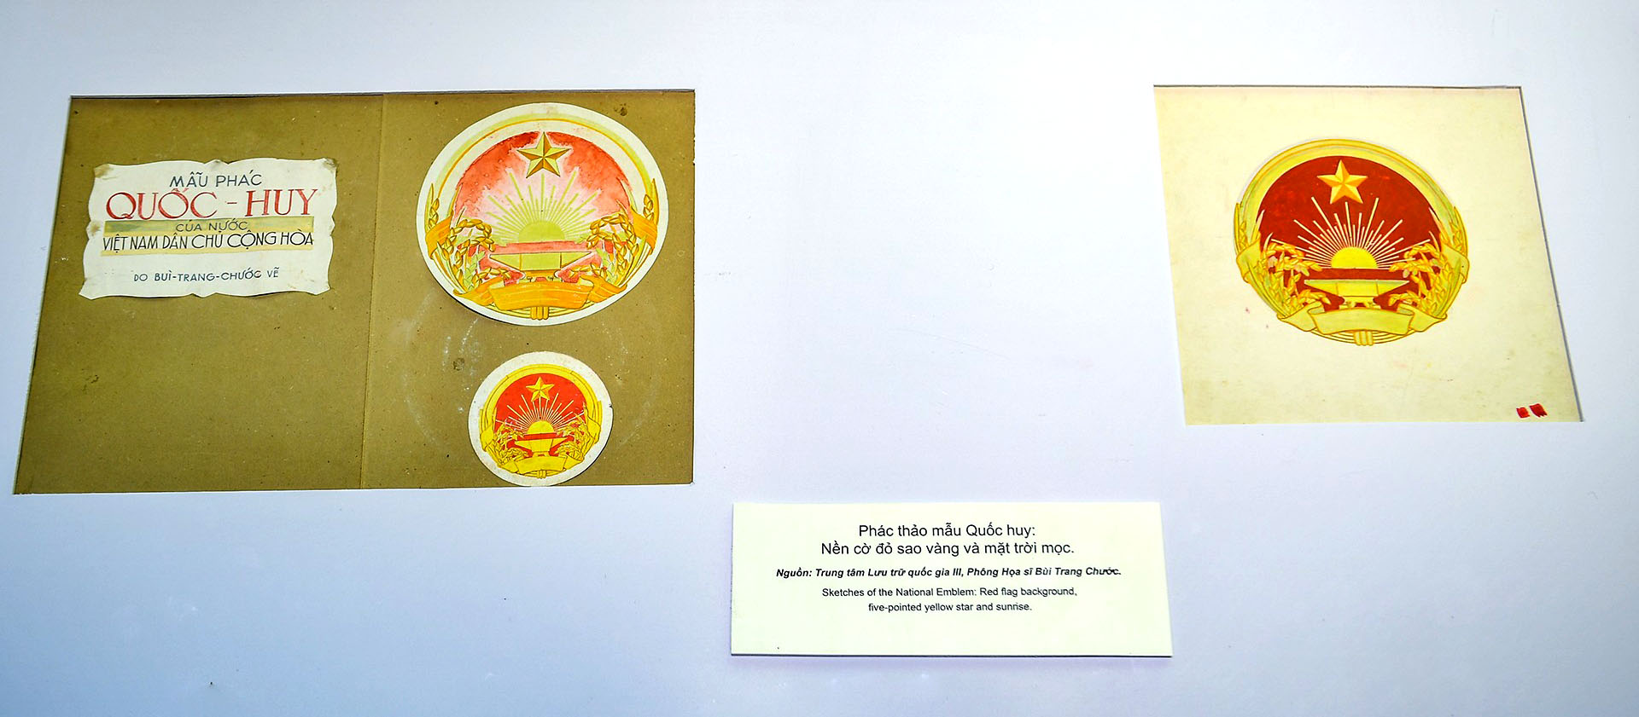
Mẫu phác thảo Quốc huy: Cổng thành Đại La
Phác thảo mẫu Quốc huy: Nền cờ đỏ sao vàng và mặt trời mọc.

Slide 26
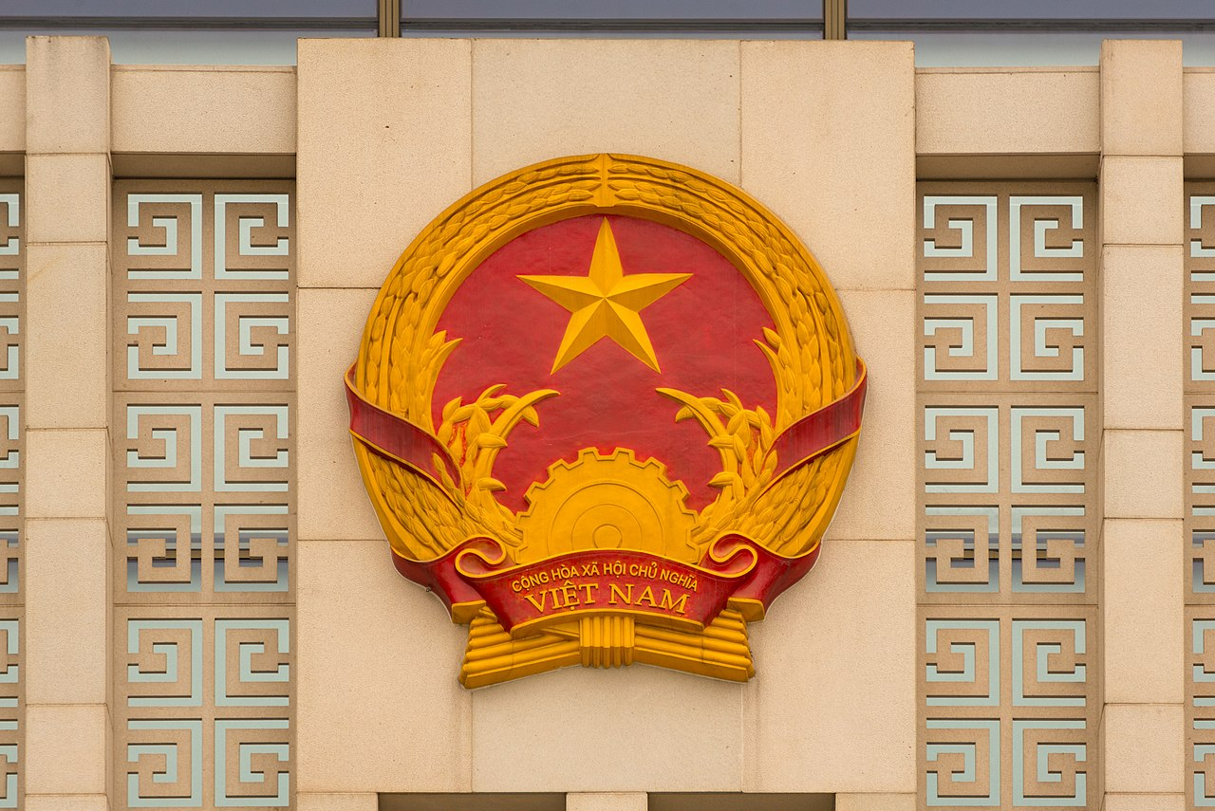
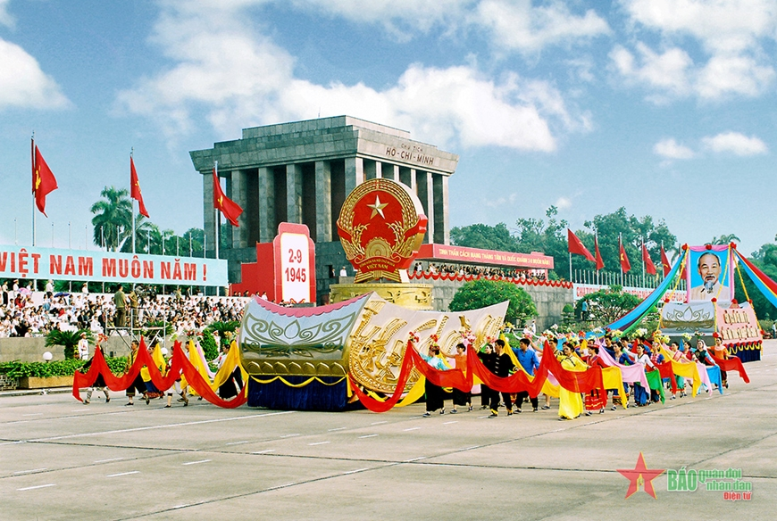
Quốc huy Việt Nam ở Tòa nhà Quốc hội
Lễ diễu binh trước Lăng Chủ tịch Hồ Chí Minh dịp kỷ niệm 70 năm Quốc khánh nước Cộng hòa xã hội chủ nghĩa Việt Nam (tháng 9-2015)

Slide 27

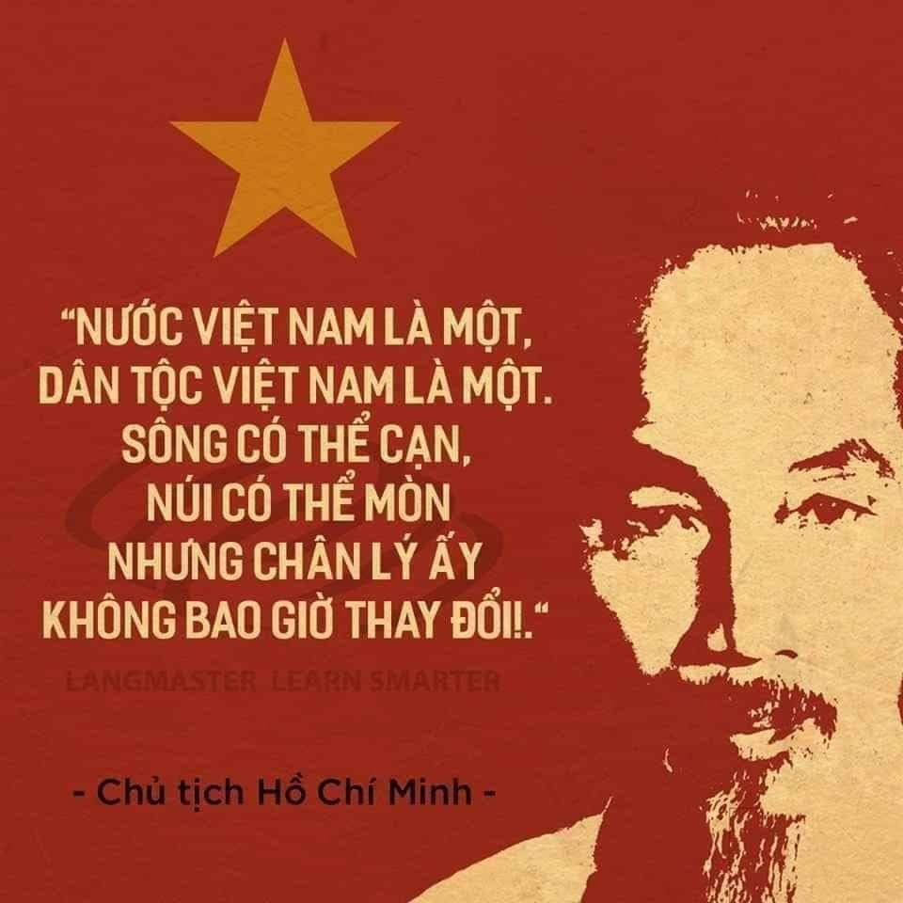
AI HIỂU BIẾT HƠN
Luật chơi: HS chia làm 2 đội.
Nhiệm vụ: Em hiểu như thế về câu nói “Nước Việt Nam là một, dân tộc Việt Nam là một”.
Đội nào đưa ra được đáp án chính xác hơn, đó là đội chiến thắng.

Slide 28
Nước Việt Nam là một,
dân tộc Việt Nam là một
2/1958: được Chủ tịch Hồ Chí Minh nói tới lần đầu.
Được nhắc lại bảy lần trong cuộc kháng chiến chống Mỹ cứu nước.
Cho thấy sự nhất quán của Người:
Về tính thống nhất, không thể chia rẽ, tách rời Nam bộ khỏi Việt Nam.
Về thắng lợi tất yếu của sự nghiệp cách mạng giải phóng miền Nam, thống nhất đất nước.

Slide 29
Nước Việt Nam là một,
dân tộc Việt Nam là một
Ý nghĩa sâu xa:
Là chân lý ngàn đời của lịch sử Việt Nam, một tình cảm thiêng liêng, một ý chí sắt đá bảo vệ toàn vẹn non sông mà không một thế lực ngoại bang hay cơ hội trong nước nào có thể phá vỡ được, dù cho đó là lịch sử ngàn năm qua hay mãi mãi sau này.

Slide 30
Kết luận
Hoàn thành thống nhất đất nước về mặt Nhà nước là một yêu cầu tất yếu, khách quan của sự phát triển cách mạng Việt Nam, đáp ứng nguyện vọng chính đáng của nhân dân cả nước, tạo cơ sở pháp lí để hoàn thành thống nhất trên các lĩnh vực khác.

Slide 31

XIN CẢM ƠN
VÀ HEN GẶP LẠI!

